Slide 1

Unit 8
锁存器与触发器
(Latches and Flip-Flops)
李琼
计算学部

Slide 2
8. 锁存器与触发器
锁存器
触发器
带附加输入的触发器
触发器的转换

Slide 3
8. 锁存器与触发器
锁存器
S-R 锁存器
门控D锁存器
触发器
带附加输入的触发器
触发器的转换

Slide 4
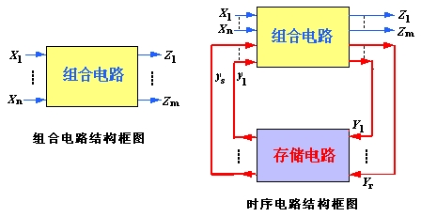
简 介
锁存器 和 触发器 是时序电路中常用的存储器件
特点：输出不仅与当前输入有关，还与之前的输入序列有关
锁存器 : 没有时钟输入的存储单元.
触发器: 有时钟输入，仅在时钟脉冲到来时改变状态.
时序电路中, 反馈（ feedback ）非常重要 .

Slide 5
简 介
双稳态(Bistable state) 锁存器 和 触发器：
Q和Q’ 一定互反，
双稳态: state 0, state 1，
在外界输入信号的刺激下，可以从一个稳定状态转变到另一个稳定状态，
没有外界信号刺激，维持当前状态不变。
0
1
1
Q
0
Q
0
Q’
1
Q’
1
0
state 0
state 1

Slide 6
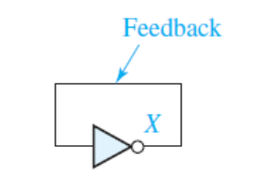
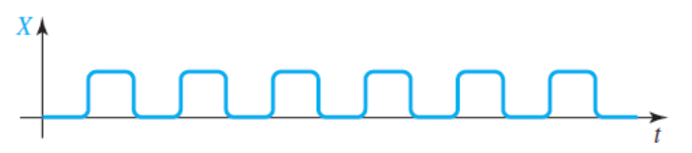
简 介
稳态？

Slide 7
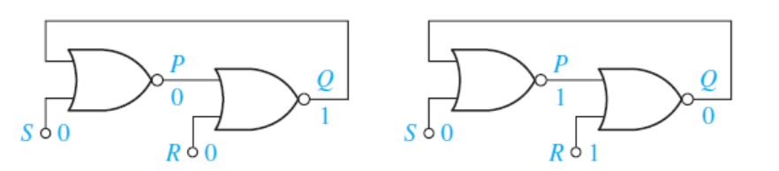
S-R锁存器（Set-Reset Latch）
输入信号发生变化的时刻，锁存
器或触发器的输出端Q的状态
Q (Q_{n}) —— 现态
Q⁺ (Q_{n＋1}) ——次态
Q ＝ 0 ( Q ＝ 1) : state 0
Q ＝ 1 ( Q ＝ 0 ) : state 1
R：令输出复位 Q = 0.
S： 令输出置位 Q = 1.
锁存器或触发器对这个输入信号
做出响应并稳定之后的输出端Q
的状态

Slide 8
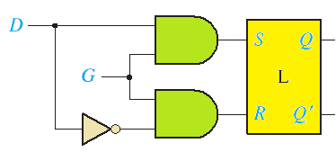
S-R锁存器（Set-Reset Latch）
(1) 电路
(2) 真值表
S R | Q⁺
0 0 | Q
0 1 | 0
1 0 | 1
1 1 | --
保持
置 0
置 1
(3) 符号
不允许的输入

Slide 9
S-R锁存器（Set-Reset Latch）
真值表分析-1
S R = 0 0
保持: Q_{n+1} = Q_{n}
0
R
Q
Q
Q’
Q’
S
0

Slide 10
S-R锁存器（Set-Reset Latch）
真值表分析-2
复位：Q_{n+1}=0 Q’_{n+1}=1
S R = 0 1
1
1
1
0
0
R
R
0
Q
Q
1
0
1
(b)
(a)
0
1
0
Q’
Q’
S
0
1
S
1
0
0
1
a. Q_{n}=0， Q’_{n}=1
b. Q_{n}=1， Q’_{n}=0
Q_{n+1}=0，Q’_{n+1}=1
Q_{n+1}=0，Q’_{n+1}=1

Slide 11
S-R锁存器（Set-Reset Latch）
真值表分析-3
置1：Q_{n+1}=1 Q’_{n+1}=0
S R = 1 0
0
0
1
1
R
1
R
0
Q
Q
0
0
1
(a)
(b)
1
1
0
Q’
Q’
S
0
S
1
1
0
1
0
a. Q_{n}=1， Q’_{n}=0
b. Q_{n}=0， Q’_{n}=1
Q_{n+1}=1，Q’_{n+1}=0
Q_{n+1}=1，Q’_{n+1}=0

Slide 12
S-R锁存器（Set-Reset Latch）
真值表分析-4
S R = 1 1
不允许出现:
Q_{n+1} = Q’_{n+1} = 0
1
R
0
Q
Q’
S
0
1

Slide 13
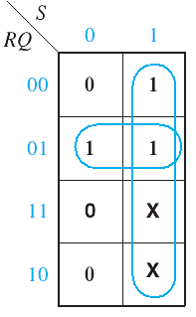
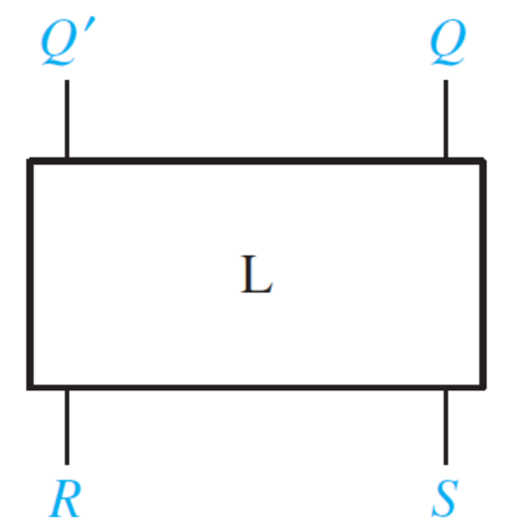
S-R锁存器（Set-Reset Latch）
(3) 次态的表达式(特性方程，次态方程)：
Q⁺ = S + R’Q
（SR = 0）
不允许的输入
(4) 符号

Slide 14
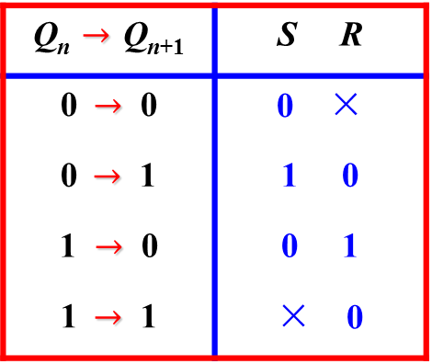
S-R锁存器（Set-Reset Latch）
(5) 驱动表（Driving table）
驱动表
Q_{n} $→$ Q_{n+1} | S R
0 $→$ 0 | 0 ×
0$→$ 1 | 1 0
1 $→$ 0 | 0 1
1 $→$ 1 | × 0
真值表
不允许的输入

Slide 15
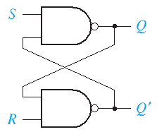
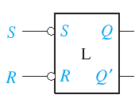
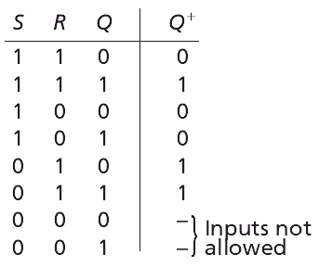
S-R锁存器（Set-Reset Latch）
(6) 另一种形式的RS锁存器
电路：
符号：
S R | Q⁺
0 0 | --
1 0 | 0
0 1 | 1
1 1 | Q
保持
置 0
置 1
不允许的输入

Slide 16
S-R锁存器（Set-Reset Latch）
(7) 应用
构成其他锁存器、触发器；
消除机械开关的触点抖动：
基本 S- R 触发器的一个重要特性：如果连续出现多个置0或置1信号，只有第一个置0或置1信号起作用。
利用这一特性可消除机械开关的触点抖动。

Slide 17
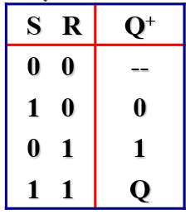
S-R锁存器（Set-Reset Latch）
(7) 应用
Q
Q
0
0
0
1
1
0
0
1
2
R
1
1
1
1
1
1
1
+5V
S
R
S
1K
1K
Q
K

Slide 18
S-R锁存器（Set-Reset Latch）
(8) 典型芯片: 74LS279 4 S-R latches
总结：
在众多的触发器中，S-R锁存器是最基本的，其他触发器都是在它的基础上逐步改进和完善后形成的
用途：记忆状态
优点：结构简单
缺点：
① 输入存在约束，使用不便；
② 状态改变由输入直接控制,给使用带来局限性。

Slide 19
8. 锁存器与触发器
锁存器
S-R 锁存器
门控D锁存器
触发器
带附加输入的触发器
触发器的转换

Slide 20
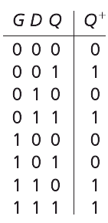
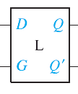
门控锁存器（Gated D Latch）
(1) 电路
(2) 真值表
保持
置 0
(3) 符号
G | D | S | R
0 | 0 | 0 | 0
0 | 1 | 0 | 0
1 | 0 | 0 | 1
1 | 1 | 1 | 0
Q⁺
Q
Q
0
1
置 1

Slide 21
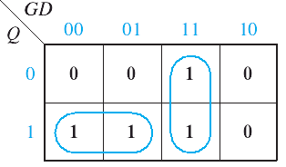
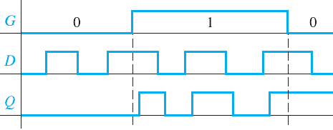
门控锁存器（Gated D Latch）
(4) 次态的表达式
Q⁺ = GD + G’Q
(5) 时序分析
透明锁存器
(6) 典型芯片 ： 74LS373 —— 8 D 锁存器

Slide 22
总结：
优点：结构简单，仅一个输入端，无输入约束
缺点：使能电位作用期间，只要输入信号D改变(有时是干扰信号加入），触发器的状态 Q 跟着改变；存在“空翻”现象
同一时钟内，触发器状态发生多次变化
G
D
Q

Slide 23
门控锁存器（Gated D Latch）
“空翻”现象是锁存器（或电平方式触发器）共有的问题
☆ 关键问题：电平（电位）触发
☆ 解决方案：将电平触发改为边沿触发
特征：触发器的状态仅在时钟信号的上升沿或下降沿 发生改变

Slide 24
8. 锁存器与触发器
锁存器
触发器
带附加输入的触发器
触发器的转换

Slide 25
8. 锁存器与触发器
触发器
D 触发器
1.符号; 2.真值表; 3.次态方程; 4.驱动表; 5.实现
S-R 触发器
1.符号; 2.真值表; 3.实现
J-K 触发器
1.符号; 2.真值表; 3.次态方程; 4.驱动表; 5.实现
T 触发器
1.符号; 2.真值表; 3.次态方程; 4.驱动表; 5.实现
T’ 触发器
1.次态方程; 2.时序分析

Slide 26
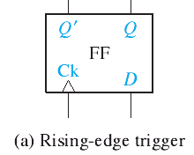
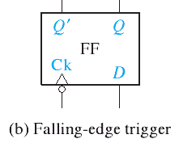
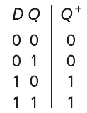
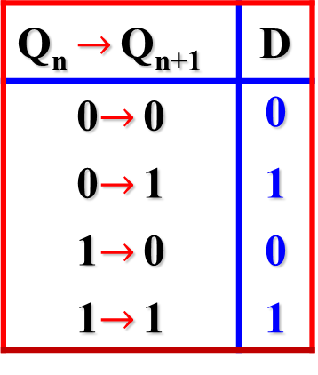
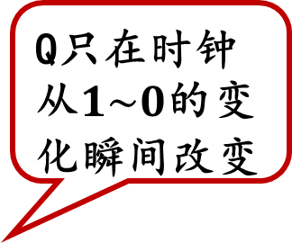
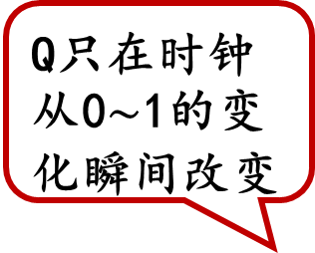
D 触发器
(1) 符号
Q只在时钟从0$\sim$1的变化瞬间改变
Q只在时钟从$1\sim 0$的变化瞬间改变
(2) 真值表
(3) 次态方程
(4) 驱动表
Q⁺ = D
Q_{n} $→$ Q_{n+1} | D
0$→$ 0 | 0
0$→$ 1 | 1
1$→$ 0 | 0
1$→$ 1 | 1
Q⁺
D
0 1
0
1
0
0
1
1

Slide 27
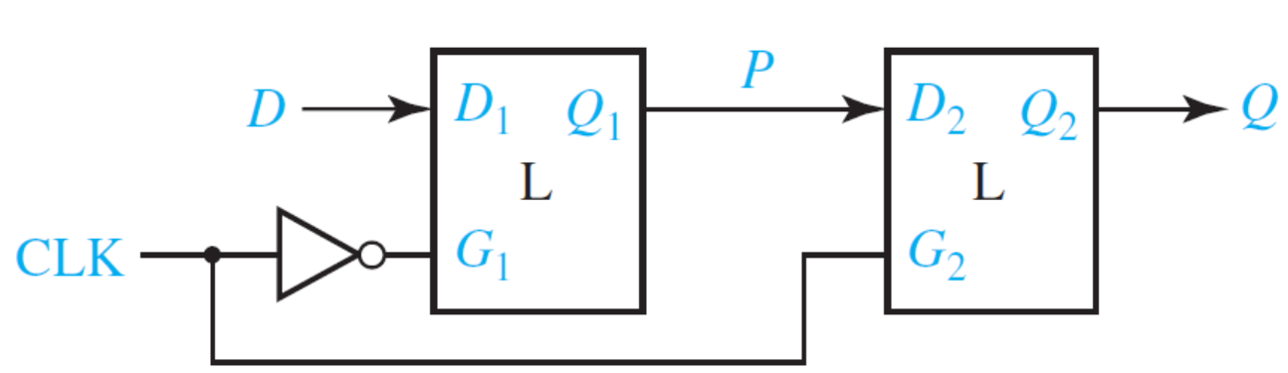
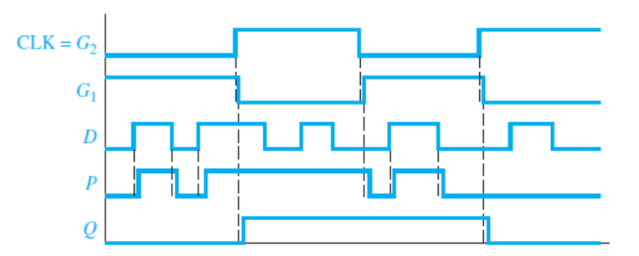
D 触发器
(5) 实现
=D
保持
保持
=P
0
1
0
=D
保持
Q⁺ = 有效沿之前的 D,在上升沿之前的其他变化不影响Q值

Slide 28
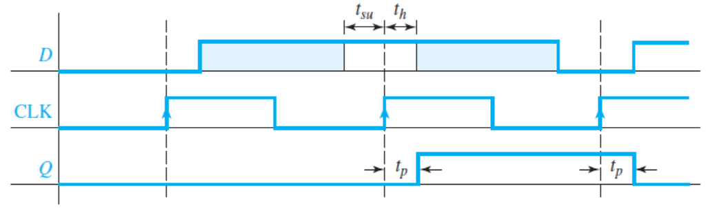
D 触发器——与时间相关的概念
要求：一个边沿触发的触发器的输入 D 必须在时钟的有效沿之前和之后保持一段时间的稳定.
如果输入D在时钟有效沿同时变化，则触发器的行为是随机的，不可预测的.
传播延时：时钟有效沿与输出结果改变之间的时间。
建立时间：有效沿之前 D 必须稳定的时间。
保持时间：有效沿之后 D 必须稳定的时间。

Slide 29
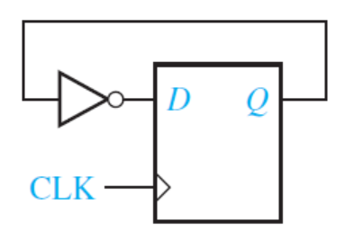
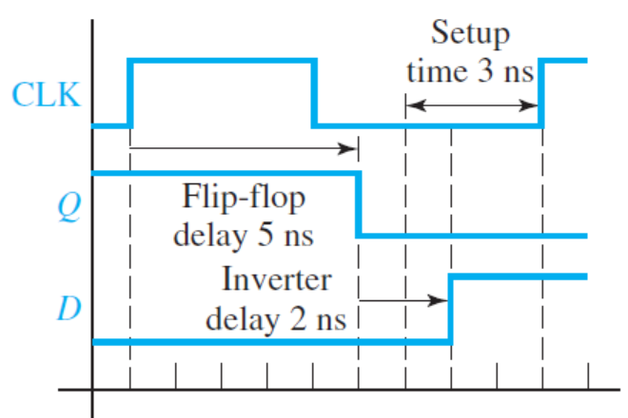
D 触发器——与时间相关的例子
假设左图中的反相器的传输延时 = 2ns，
触发器的传输延时 = 5ns，
建立时间 = 3ns
(1)左图周期为 9ns 的时钟能让该 D 触发器正常工作吗？
(2) 能让该 D 触发器正常工作的最小时钟周期是多少？

Slide 30
8. 锁存器与触发器
触发器
D 触发器
1.符号; 2.真值表; 3.次态方程; 4.驱动表; 5.实现
S-R 触发器
1.符号; 2.真值表; 3.实现
J-K 触发器
1.符号; 2.真值表; 3.次态方程; 4.驱动表; 5.实现
T 触发器
1.符号; 2.真值表; 3.次态方程; 4.驱动表; 5.实现
T’ 触发器
1.次态方程; 2.时序分析

Slide 31
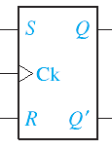
S-R 触发器
(1) 符号
(2) 真值表
R S Q_{n} | Q_{n+1}
0 0 0 | 0
0 0 1 | 1
0 1 0 | 1
0 1 1 | 1
1 0 0 | 0
1 0 1 | 0
1 1 0 | ×
1 1 1 | ×
R S | Q_{n+1}
0 0 | Q_{n}
0 1 | 1
1 0 | 0
1 1 | ×
与S-R锁存器的相同处：
真值表、次态方程
不同处：对S-R锁存器，Q_{n+1}为传输延时后的Q值；对S-R触发器，Q_{n+1}为时钟有效沿后的Q值

Slide 32
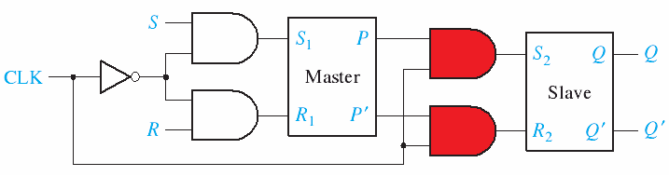
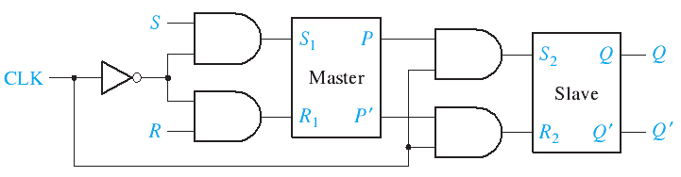
S-R 触发器
(3) 实现——主从S-R触发器（master-slave flip-flop）
设Q=0，S=1，R=0
1
保持
1
1
0
0
0
1
0
0
0
0
0
1
0
?
0
1
1

Slide 33
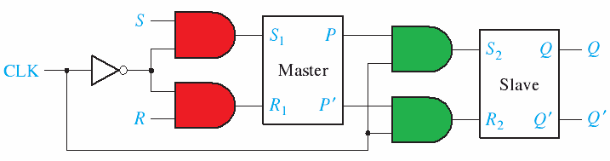
S-R 触发器
(3) 实现——主从S-R触发器（master-slave flip-flop）
设Q=0，S=1，R=0
1
保持
1
1
0
0
0
1
0
0
0
0
0
1
0
状态改变!
1
0
1
1
0
1
1
0
1
0
0
0
0
1
0
1

Slide 34
S-R 触发器
主从触发器 vs.边沿触发型触发器：
边沿触发型触发器（上升沿）： 时钟上升沿到来时才采集输入数据；在时钟为低电平时输入可以改变。
主从触发器（上升沿）：在时钟为低电平时，如果输入改变，则触发器的输出可能出错。

Slide 35
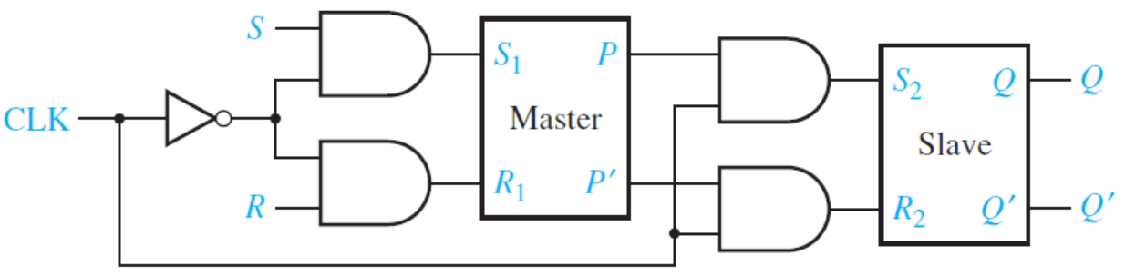
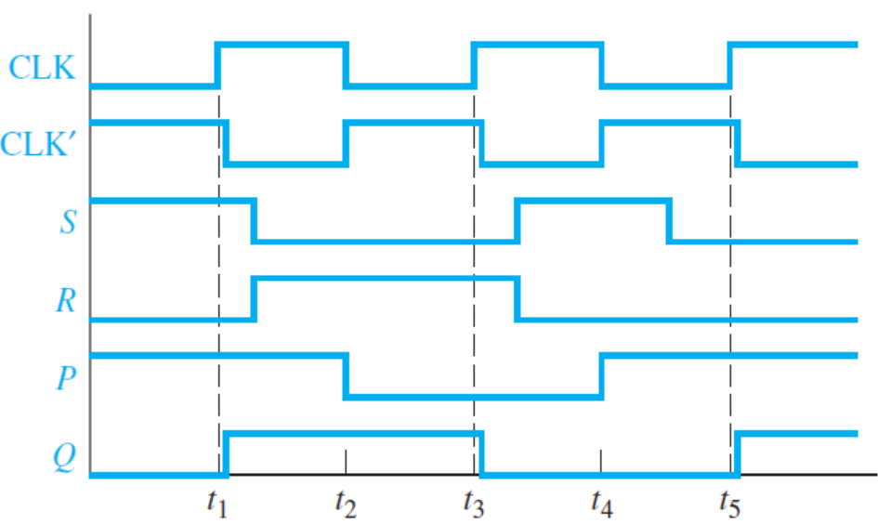
S-R 触发器
S=0,R=0,Q应保持为0

Slide 36

S-R 触发器
0
1
1
1
１
0
0
0
1
0
0
0
1
Notes:
clk=0，S=1，R=0 →P=1,Q=0,
Clk=0，S=0，R=0→（master 保持）P=1, （slave 保持）Q=0
Clk=1，S=0，R=0→（master 保持）P=1，（slave置1）Q=1

Slide 37
S-R 触发器
0
1
1
1
１
1
0
1
0
1
1
0
0
0
0
1
0
0

Slide 38
S-R 触发器
0
1
1
1
１
1
0
1
0
1
1
0
0
0
0
1
0
0
上升沿后：
S=0,R=0,Q=P=1
正确情况：
S=0,R=0,Q保持为0
解决方案：
仅允许S,R在时钟高电平时改变

Slide 39
8. 锁存器与触发器
触发器
D 触发器
1.符号; 2.真值表; 3.次态方程; 4.驱动表; 5.实现
S-R 触发器
1.符号; 2.真值表; 3.实现
J-K 触发器
1.符号; 2.真值表; 3.次态方程; 4.驱动表; 5.实现
T 触发器
1.符号; 2.真值表; 3.次态方程; 4.驱动表; 5.实现
T’ 触发器
1.次态方程; 2.时序分析

Slide 40
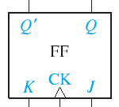
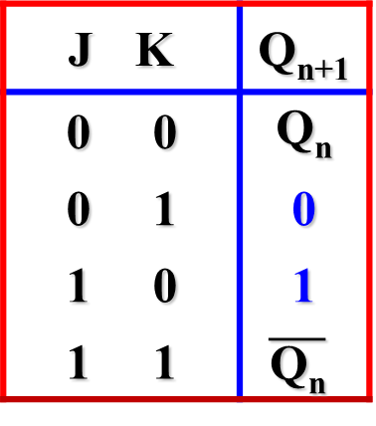
J-K 触发器
(1) 符号
(2) 真值表
J K Q_{n} | Q_{n+1}
0 0 0 | 0
0 0 1 | 1
0 1 0 | 0
0 1 1 | 0
1 0 0 | 1
1 0 1 | 1
1 1 0 | 1
1 1 1 | 0
J K | Q_{n+1}
0 0 | Q_{n}
0 1 | 0
1 0 | 1
1 1 | $$\overline{\text{Q}\text{n}}$$

Slide 41
J-K 触发器
(3) 次态方程
J K Q_{n} | Q_{n+1}
0 0 0 | 0
0 0 1 | 1
0 1 0 | 0
0 1 1 | 0
1 0 0 | 1
1 0 1 | 1
1 1 0 | 1
1 1 1 | 0
Q_{n+1} = J Q_{n} + K Q_{n}
(4) 驱动表
Q_{n} Q_{n+1} | J K
0 0 | 0 ×
0 1 | 1 ×
1 0 | × 1
1 1 | × 0

Slide 42
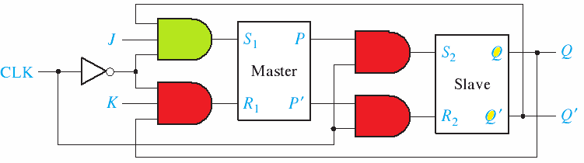
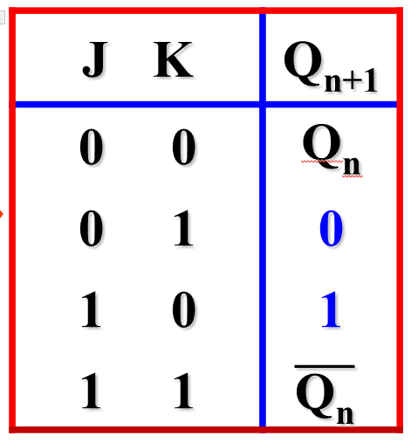
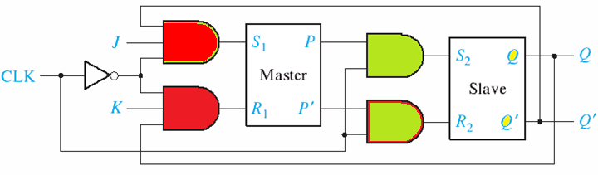

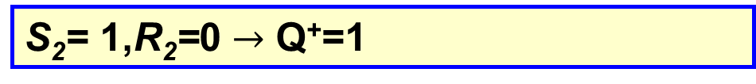
J-K 触发器
(5) 实现——主从JK触发器（master-slave JK flip-flop）
设J=1 K=0
1
1
0/1
clk=0:
0
0
0
0
1/0
0
不论 K 值为何，S₂= 0,R₂=0, Q保持
1
1
0/1
→1
1
0
1
clk=1:
0→1
0
0
1/0
→0
0
1
S₂= 1,R₂=0 $→$ Q⁺=1

Slide 43
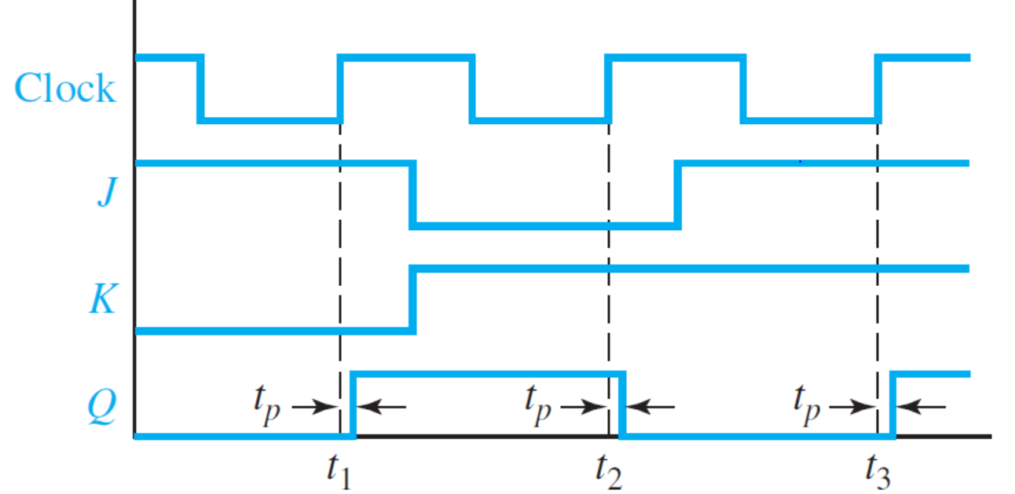
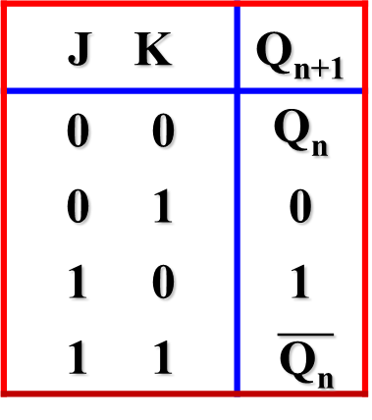
J-K 触发器
J K | Q_{n+1}
0 0 | Q_{n}
0 1 | 0
1 0 | 1
1 1 | $\overline{\text{Q}\text{n}}$
时序图：

Slide 44
8. 锁存器与触发器
触发器
D 触发器
1.符号; 2.真值表; 3.次态方程; 4.驱动表; 5.实现
S-R 触发器
1.符号; 2.真值表; 3.实现
J-K 触发器
1.符号; 2.真值表; 3.次态方程; 4.驱动表; 5.实现
T 触发器
1.符号; 2.真值表; 3.次态方程; 4.驱动表; 5.实现
T’ 触发器
1.次态方程; 2.时序分析

Slide 45
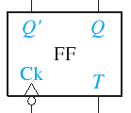
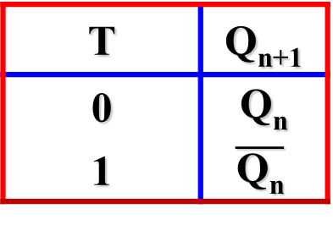
T 触发器
(1) 符号
(2) 真值表
T Q_{n} | Q_{n+1}
0 0 | 0
0 1 | 1
1 0 | 1
1 1 | 0
T | Q_{n+1}
0 | Q_{n}
1 | $$\overline{\text{Q}\text{n}}$$

Slide 46
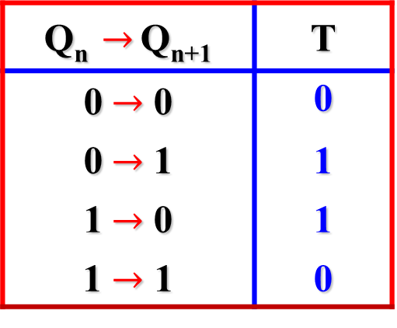
T 触发器
(3) 次态方程：
T Q_{n} | Q_{n+1}
0 0 | 0
0 1 | 1
1 0 | 1
1 1 | 0
Q_{n+1} = T Q_{n} + T Q_{n}
= T ⊕ Q_{n}
(4) 驱动表
Q_{n} $→$ Q_{n+1} | T
0$→$ 0 | 0
0$→$ 1 | 1
1$→$ 0 | 1
1 $→$ 1 | 0

Slide 47
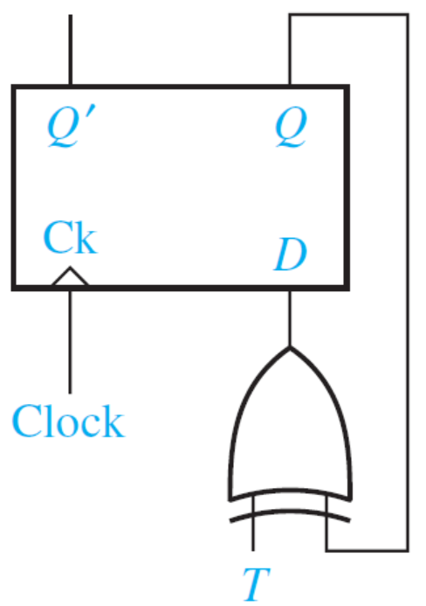
T 触发器
(5) 实现 1：
Q_{n+1} = D
当D = T ⊕ Q_{n}
Q_{n+1} = T ⊕ Q_{n}
ck
T

Slide 48
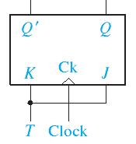
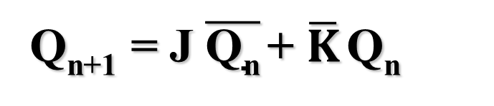
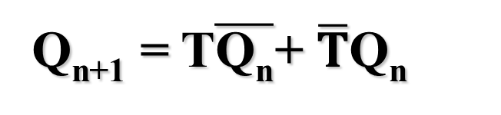
T 触发器
(5) 实现 2：
Q_{n+1} = J $\overline{\text{Q}\text{n}}$+ $\overline{K}$Q_{n}
当 J = K = T
Q_{n+1} = T$\overline{\text{Q}\text{n}}$+ $\overline{T}$Q_{n}
Q_{n+1} = T ⊕ Q_{n}

Slide 49
8. 锁存器与触发器
触发器
D 触发器
1.符号; 2.真值表; 3.次态方程; 4.驱动表; 5.实现
S-R 触发器
1.符号; 2.真值表; 3.实现
J-K 触发器
1.符号; 2.真值表; 3.次态方程; 4.驱动表; 5.实现
T 触发器
1.符号; 2.真值表; 3.次态方程; 4.驱动表; 5.实现
T’ 触发器
1.次态方程; 2.时序分析

Slide 50
T’ 触发器
(1) 次态方程：
Q_{n+1} = T ⊕ Q_{n}
当 T=1
“1”
Q_{n+1} = Q_{n}

Slide 51
T’ 触发器
Q_{n+1} = Q_{n}
(2) 时序分析:
“1”
CP
Q
设 0
主要功能： 二分频

Slide 52
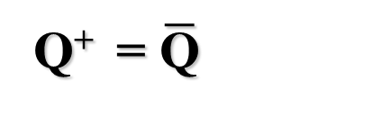
小结
D 触发器：
Q⁺ = D
S-R 触发器：
Q⁺ = S + R’Q (SR=0)
J-K 触发器：
Q⁺ = J Q’ + K’ Q
T 触发器：
Q⁺ = T ⊕ Q
T’ 触发器：
Q⁺ = $\overline{\text{Q}}$

Slide 53
8. 锁存器与触发器
锁存器
触发器
带附加输入的触发器
触发器的转换

Slide 54
8. 锁存器与触发器
锁存器
触发器
带附加输入的触发器
将触发器设置到一个与时钟无关的初始态
希望触发器即使在输入可能正在改变时，仍保持数据.
触发器的转换

Slide 55
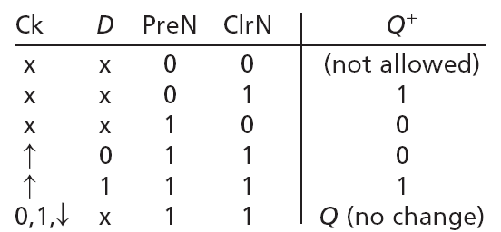
带附加输入的触发器
目的1：将触发器设置到一个与时钟无关的初始态
异步清零端
异步置位端

Slide 56
带附加输入的触发器
Q_{n+1} = D
时序图：
CP
ClrN
PreN
1
D
Q

Slide 57
8. 锁存器与触发器
锁存器
触发器
带附加输入的触发器
将触发器设置到一个与时钟无关的初始态
希望触发器即使在输入可能正在改变时，仍保持数据.
触发器的转换

Slide 58

带附加输入的触发器
目的2：希望触发器即使在输入可能正在改变时，仍保持数据.
希望:
1. En=0时，CLK=0，Q保持，不随D变化;
2. En=1时，Q在CLK的有效沿随D变化。
问题:
1. 由于门延时，失去同步性;
2. 触发器可能被 En 触发，而非时钟，失去同步性。

Slide 59


带附加输入的触发器
目的2：希望触发器即使在输入可能正在改变时，仍保持数据.
解决方案:
(b). 时钟使能端，CE=0，Ck被禁止，Q⁺=Q；CE=1， Q⁺=D，
时钟线上无逻辑门，无同步问题！
(c). MUX输出：
Q⁺=Q $∙$CE’ + D$∙$CE
Q⁺= D = Q $∙$CE’ + D_{in}$∙$CE

Slide 60
8. 锁存器与触发器
锁存器
触发触发器
带附加输入的触发器
触发器的转换
代数法
卡诺图法

Slide 61
小结
D 触发器：
Q⁺ = D
S-R 触发器：
Q⁺ = S + R’Q (SR=0)
J-K 触发器：
Q⁺ = J Q’ + K’ Q
T 触发器：
Q⁺ = T ⊕ Q
T’ 触发器：
Q⁺ = $\overline{\text{Q}}$

Slide 62

触发器的转换——代数法
JK D 、T（T’）、SR
(1) JK D
JK：
Q_{n+1} = J $\overline{\text{Q}\text{n}}$+ $\overline{K}$Q_{n}
D：
Q_{n+1} = D

Slide 63




触发器的转换——代数法
(1) JK D
J $\overline{\text{Q}\text{n}}$+ $\overline{K}$Q_{n} = D
Q
Q
K
J
J $\overline{\text{Q}\text{n}}$+ $\overline{K}$ Q_{n} = （Q_{n} + $\overline{\text{Q}\text{n}}$）D
J$\overline{\text{Q}\text{n}}$ + $\overline{K}$Q_{n} = D$\overline{\text{Q}\text{n}}$+ DQ_{n}
J ＝D
$\overline{K}$＝D （K=$\overline{ D}$)
CP D

Slide 64



触发器的转换——代数法
(2) JK T
JK：
Q_{n+1} = J $\overline{\text{Q}\text{n}}$+ $\overline{K}$Q_{n}
J＝T
K＝T
T：
Q_{n+1} = T $\overline{\text{Q}\text{n}}$+ $\overline{T}$Q_{n}
JK T’
(Q_{n+1} =$\overline{\text{Q}\text{n}}$
T=1)
Q
Q
K
J
J＝1
K＝1
CP T

Slide 65








触发器的转换——代数法
(3) JK SR
JK：
Q_{n+1} = J $\overline{\text{Q}\text{n}}$+ $\overline{K}$Q_{n}
RS：
Q_{n+1} = S + $\overline{R}$ Q_{n}
= S (Q_{n} + $\overline{\text{Q}\text{n}}$)＋$\overline{R}$ Q_{n}
= SQ_{n}+ S$\overline{\text{Q}\text{n}}$ + $\overline{R}$Q_{n}
J＝S
K＝R
= S$\overline{\text{Q}\text{n}}$+ $\overline{R}$Q_{n} + SQ_{n} (R +$\overline{R}$)
= S$\overline{\text{Q}\text{n}}$+ $\overline{R}$Q_{n} + SRQ_{n} +$\text{S}\overline{R}$Q_{n}
SR=0
= S$\overline{\text{Q}\text{n}}$+ $\overline{R}$Q_{n} + SRQ_{n}
= S$\overline{\text{Q}\text{n}}$+ $\overline{R}$Q_{n}

Slide 66




触发器的转换——代数法
D JK 、T（T’）、RS
1、 D JK
(仅使用与非门)
D：
Q_{n+1} = D
Q
Q
D
JK：
Q_{n+1} = J $\overline{\text{Q}\text{n}}$+ $\overline{K}$Q_{n}
D = J $\overline{\text{Q}\text{n}}$+ $\overline{K}$Q_{n}
= J $\overline{\text{Q}\text{n}}$+ $\overline{K}$Q_{n}
= J $\overline{\text{Q}\text{n}}$ $\overline{K}$Q_{n}
J
K
CP

Slide 67


触发器的转换——代数法
2、 D T(T’)
2、 D T(T’)
D：
Q_{n+1} = D
D = T ⊕ Q_{n}
T：
Q_{n+1} = T Q_{n}
⊕
D：
Q_{n+1} = D
Q
Q
T’：
Q_{n+1} = $\overline{\text{Q}\text{n}}$
D
D = $\overline{\text{Q}\text{n}}$
CP

Slide 68
触发器的转换——代数法
3、 D SR
D：
Q_{n+1} = D
Q_{n}
Q_{n}
D
RS：
Q_{n+1} = S + R Q_{n}
D = S + R Q_{n}
CP S R

Slide 69
8. 锁存器与触发器
锁存器
触发触发器
带附加输入的触发器
触发器的转换
代数法
卡诺图法

Slide 70
T JK 、D、RS
SR JK、D、T（T’）

Slide 71




触发器的转换——卡诺图法
T JK 、D、RS
$T=F ( J,K,Q)$
1、 T JK
Q
Q
Q_{n} $→$ Q_{n+1} | J K | T
0 $→$ 0 | 0 × | 0
0 $→$ 1 | 1 × | 1
1 $→$ 0 | × 1 | 1
1 $→$ 1 | × 0 | 0
T
?
CP J K

Slide 72


触发器的转换——卡诺图法
T JK 、D、SR
$T=F ( J,K,Q)$
1、 T JK
Q_{n} $→$ Q_{n+1} | J K | T
0 $→$ 0 | 0 × | 0
0 $→$ 1 | 1 × | 1
1 $→$ 0 | × 1 | 1
1 $→$ 1 | × 0 | 0
Q
Q
T
?
JK
00
01
11
10
Q_{n}
CP J K
T
0
0
0
1
1
T = J Q_{n} + KQ_{n}
1
0
1
1
0

Slide 73
触发器的转换——卡诺图法
T JK 、D、SR
$T=F ( J,K,Q)$
1、 T JK
Q_{n} $→$ Q_{n+1} | J K | T
0 $→$ 0 | 0 × | 0
0 $→$ 1 | 1 × | 1
1 $→$ 0 | × 1 | 1
1 $→$ 1 | × 0 | 0
Q
Q
T
JK
00
01
11
10
Q_{n}
CP J K
T
0
0
0
1
1
T = J Q_{n} + KQ_{n}
1
0
1
1
0

Slide 74


触发器的转换——卡诺图法
$T=F (D,Q)$
2、 T D
Q_{n} $→$ Q_{n+1} | D | T
0 $→$ 0 | 0 | 0
0 $→$ 1 | 1 | 1
1 $→$ 0 | 0 | 1
1 $→$ 1 | 1 | 0
Q
Q
T
CP
Q_{n}
D
D
0 1
T
0
1
0
1
T = D ⊕ Q_{n}
1
0

Slide 75


触发器的转换——卡诺图法
3、 T SR
$T=F (S,R,Q)$
Q_{n} $→$ Q_{n+1} | S R | T
0 $→$ 0 | 0 × | 0
0 $→$ 1 | 1 0 | 1
1 $→$ 0 | 0 1 | 1
1 $→$ 1 | × 0 | 0
Q
Q
T
T
SR
00
01
11
10
Q_{n}
0
0
1
×
0
CP S R
T = S Q_{n} + R Q_{n}
1
0
0
×
1
Notes:
RS = 11 是无关项，不允许的输入

Slide 76

SR JK、D、T（T’）
1、 SR JK
R
Q_{n} $→$ Q_{n+1} | J K | S R
0 $→$ 0 | 0 × | 0 ×
0 $→$ 1 | 1 × | 1 0
1 $→$ 0 | × 1 | 0 1
1 $→$ 1 | × 0 | × 0
JK
00
01
11
10
Q_{n}
0
×
×
0
0
1
0
1
1
0
S
S＝J Q_{n}
R＝K Q_{n}
JK
00
01
11
10
Q_{n}
0
0
0
1
1
1
×
0
0
×

Slide 77
触发器的转换——卡诺图法
Q
Q
S
R
S＝J Q_{n}
R＝K Q_{n}
J CP K

Slide 78

触发器的转换——卡诺图法
2、 SR D
R
Q_{n} $→$ Q_{n+1} | D | S R
0 $→$ 0 | 0 | 0 ×
0 $→$ 1 | 1 | 1 0
1 $→$ 0 | 0 | 0 1
1 $→$ 1 | 1 | × 0
Q_{n}
D
0 1
0
1
×
1
0
0
Q_{n}
D
0 1
S ＝ D
R ＝ D
0
1
0
0
S
1
×

Slide 79
触发器的转换——卡诺图法
S ＝ D
R ＝ D
Q
Q
R
S
CP D

Slide 80

触发器的转换——卡诺图法
3、 S R T
R
Q_{n}
Q_{n} $→$ Q_{n+1} | T | S R
0 $→$ 0 | 0 | 0 ×
0 $→$ 1 | 1 | 1 0
1 $→$ 0 | 1 | 0 1
1 $→$ 1 | 0 | × 0
T
0 1
0
1
×
0
0
1
Q_{n}
S＝T Q_{n}
T
0 1
0
×
R＝ T Q_{n}
S
0
1
1
0

Slide 81
触发器的转换——卡诺图法
Q
Q
S＝T Q_{n}
R
S
R＝T Q_{n}
CP T

Slide 82
8. 锁存器与触发器
锁存器
边沿触发触发器
带附加输入的触发器
触发器的转换

